Slide 1
Региональный этап Всероссийской олимпиады школьников по технологии
«УМНАЯ ТЕПЛИЦА» интенсивное выращивания овощных культур с применением информационных технологий
Автор: Колос Максим Алексеевич, 17 лет.
филиал МАОУ «Нижнеаремзянская СОШ» - «Малозоркальцевская СОШ»
Тобольский район, Тюменская область, 11 класс

Slide 2
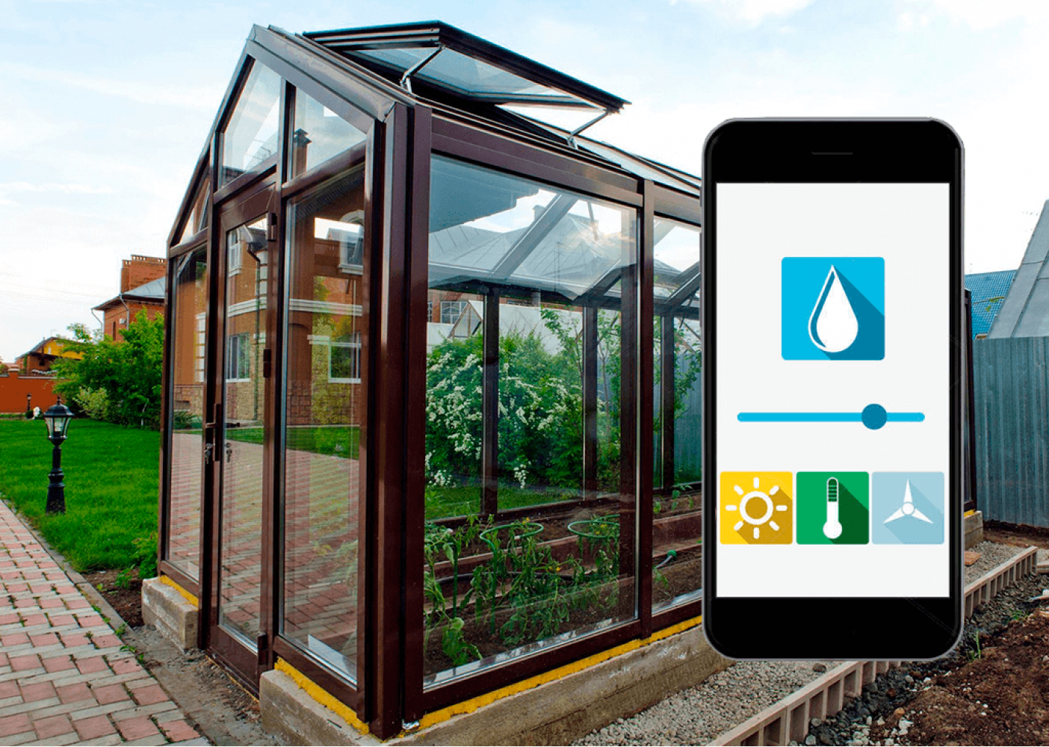
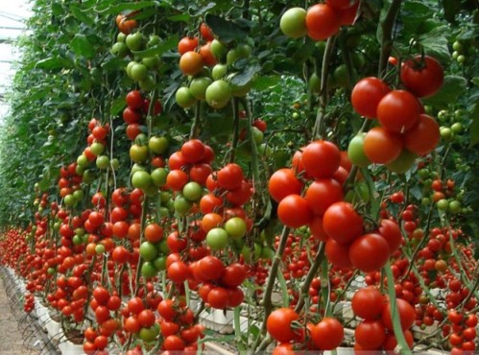
АКТУАЛЬНОСТЬ
«Построение цифровой экономики предусматривает внедрение информационных технологий во все сферы деятельности государства на различных уровнях….»
«Мы живем в Сибири, в зоне рискованного земледелия. Для выращивания овощных культур мы часто используют теплицы, где тратится много ручного труда для поддержания необходимых условий для их выращивания…»

Slide 3
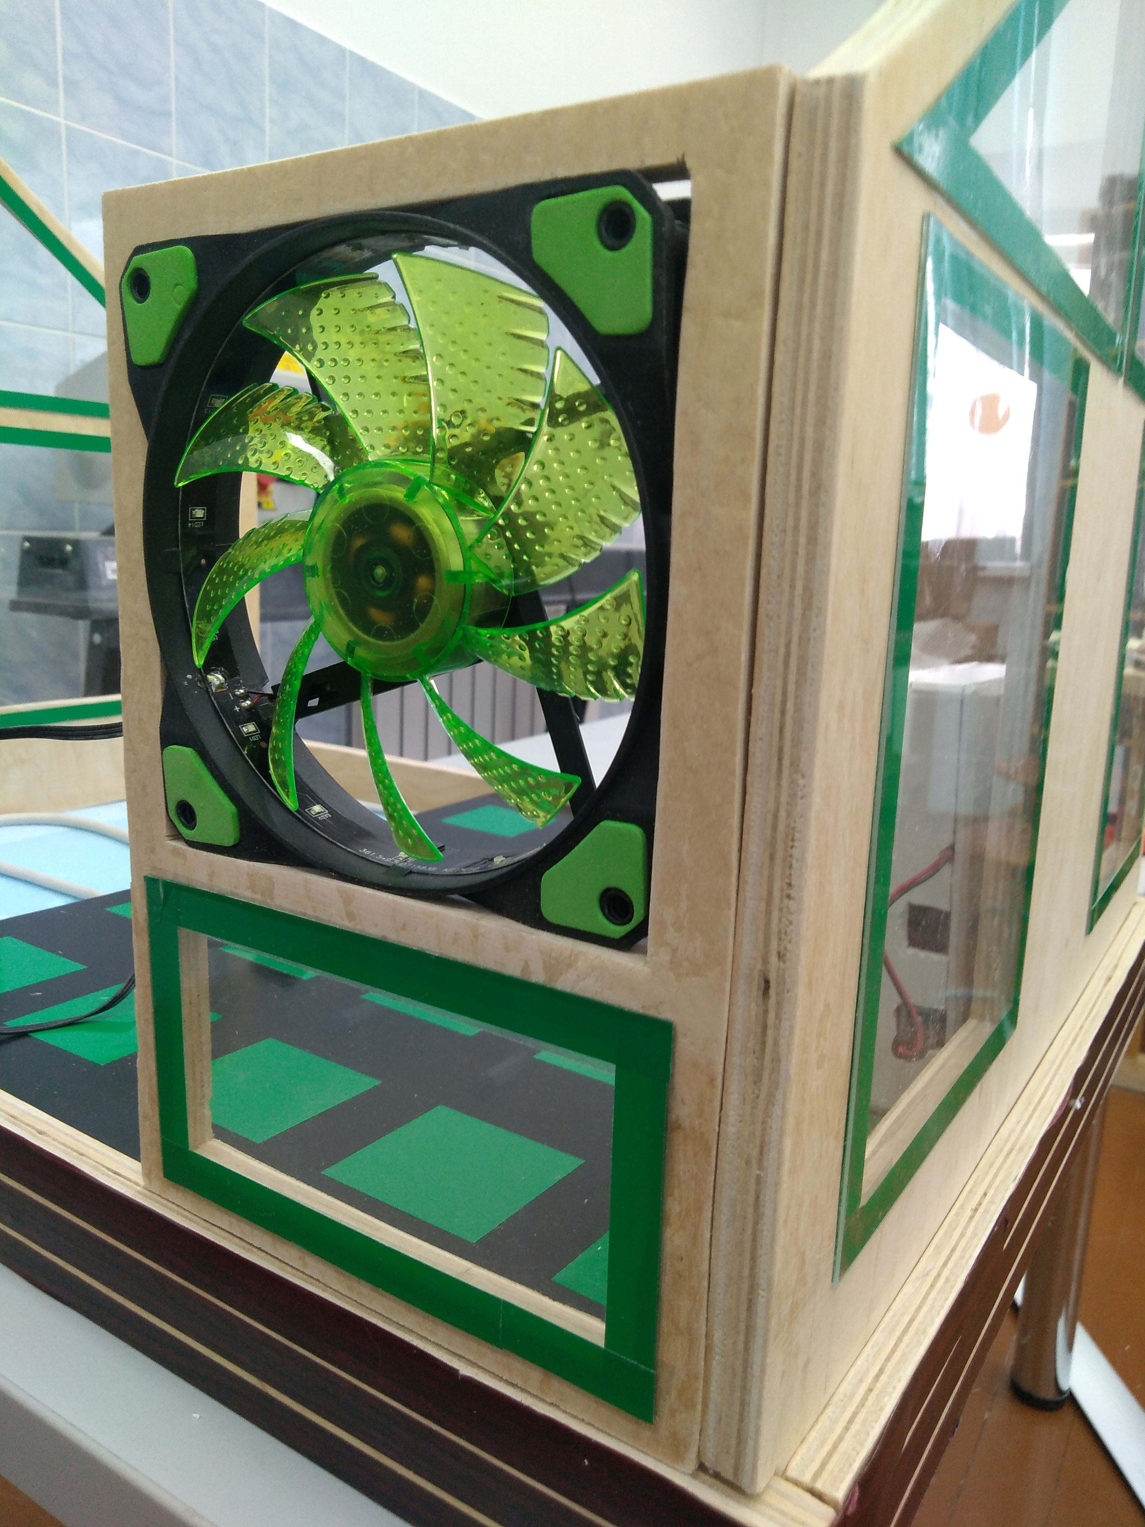
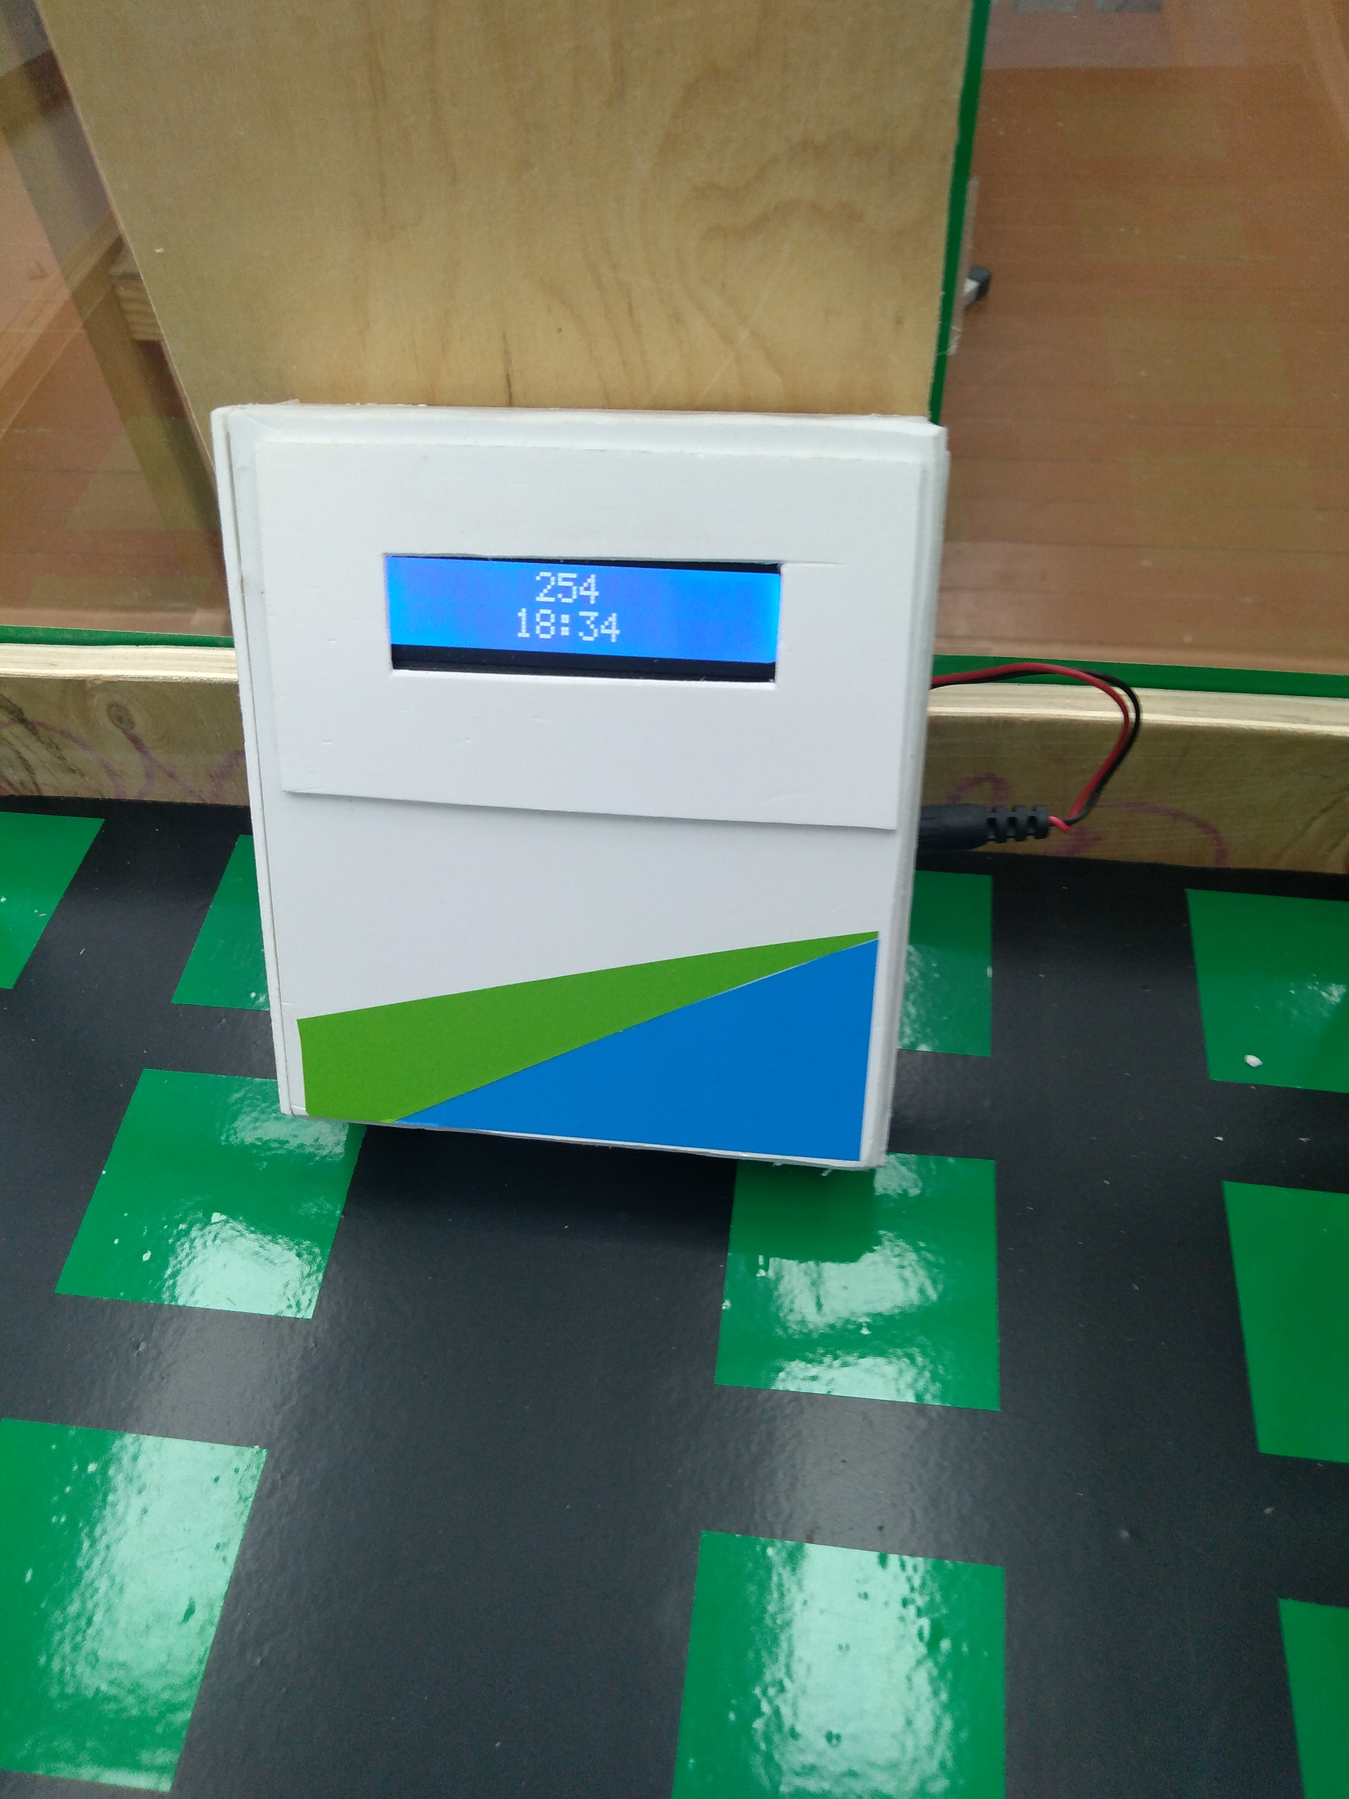
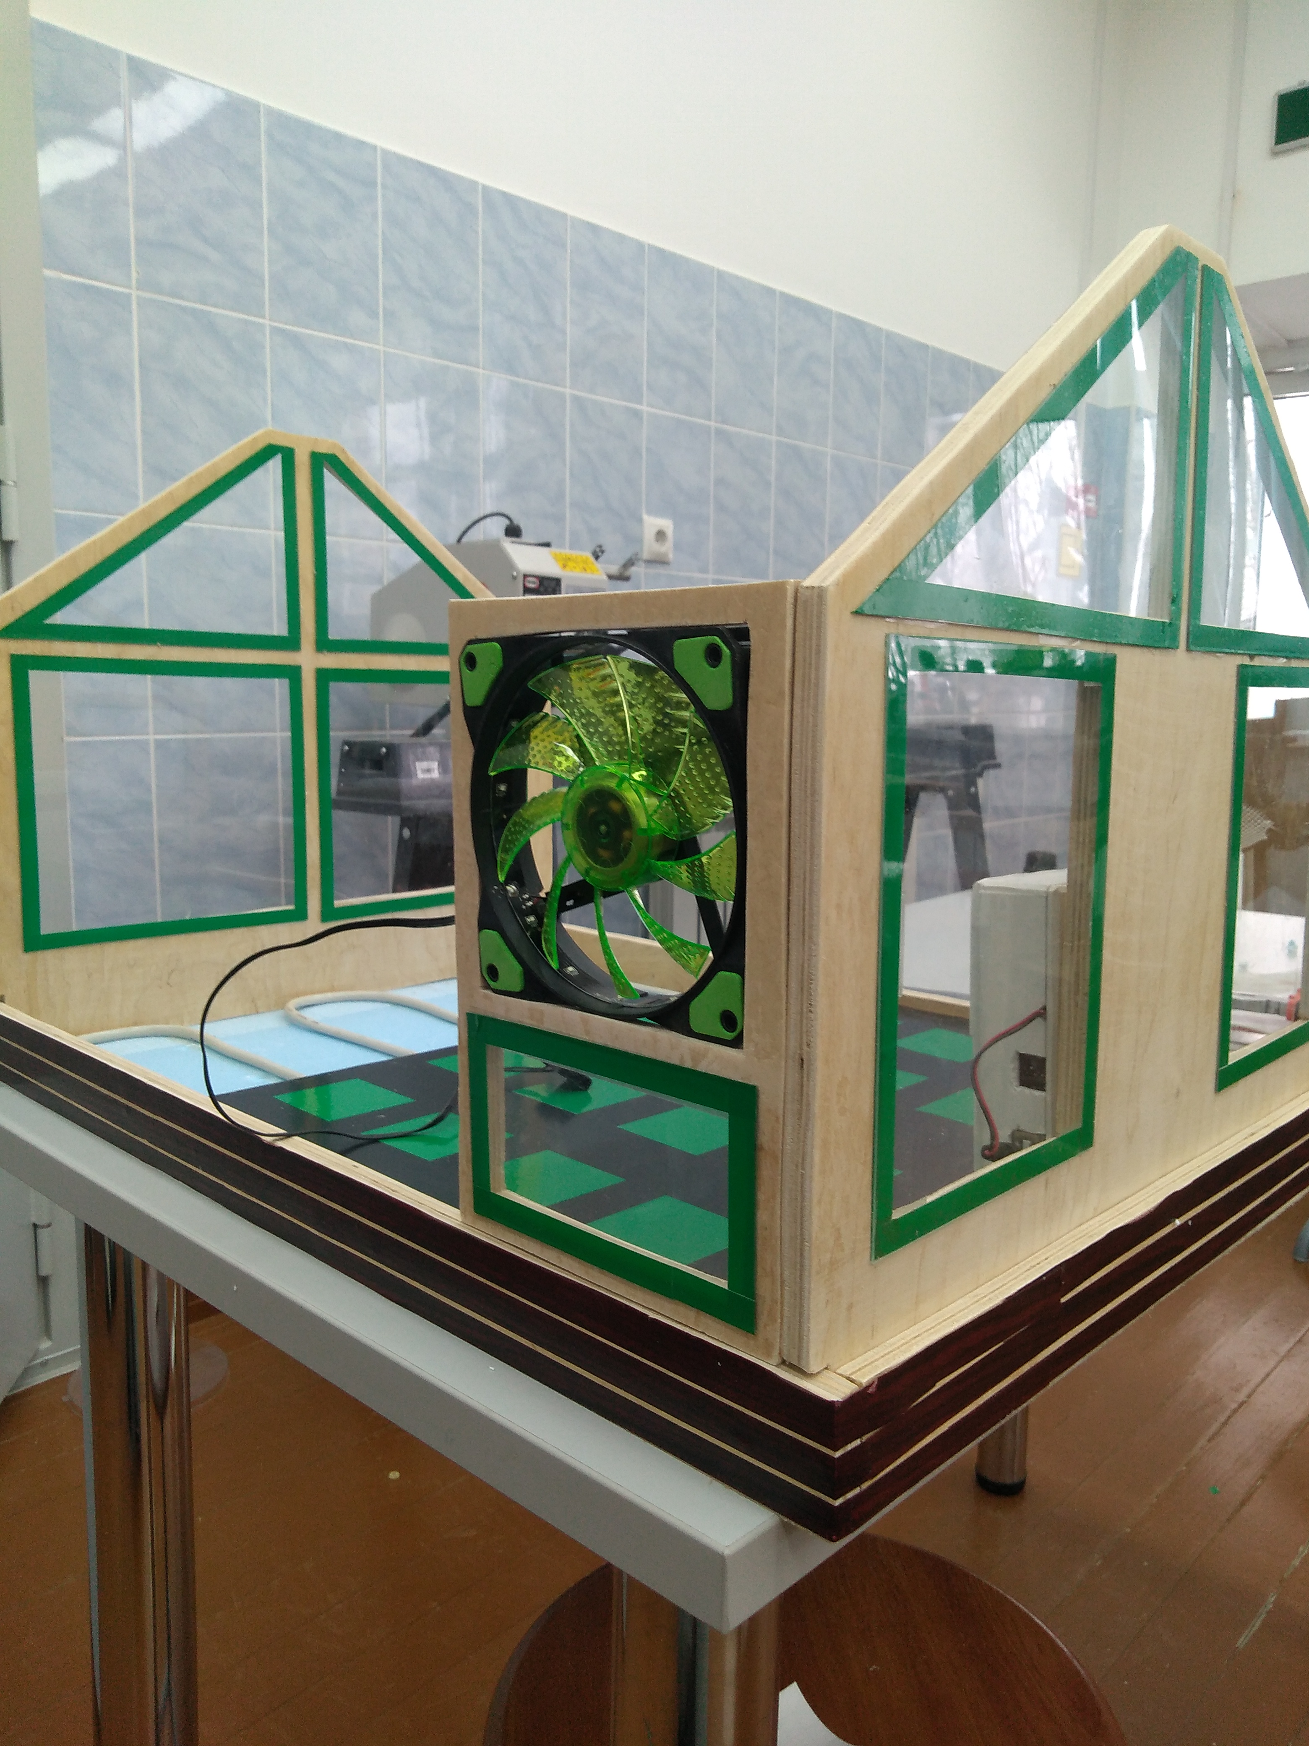
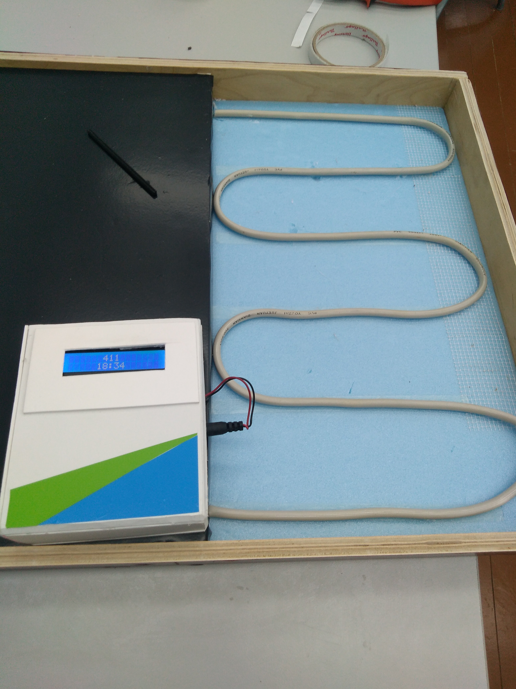
ЦЕЛЬ ПРОЕКТА:
- разработать и реализовать проект прототипа многофункциональной «Умной теплицы» для интенсивного выращивания овощных культур с применением информационных технологий
Проект будет включать :
Систему автоматического полива, посредством капельного орошения;
Систему автоматического поддерживания температуры почвы и внешней среды;
Систему контроля за влажностью и автопроветривание;
Систему автоматического освещения.

Slide 4
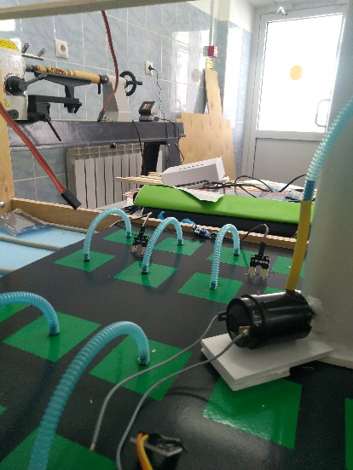
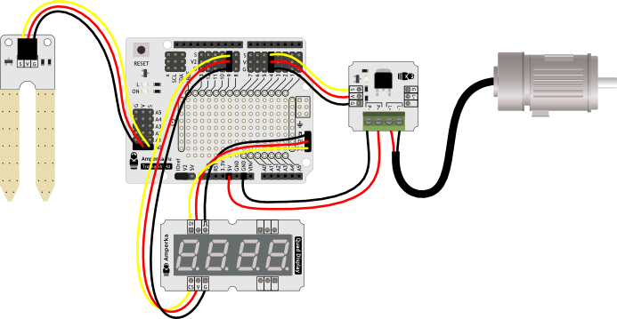
Система автоматического полива
Проанализировав все варианты я остановился на системе капельного полива …
Преимуществ у капельного полива:
- более ранний и обильный урожай
- предотвращение появления сорняков
- предупреждение почвенной эрозии
- экономия поливной воды

Slide 5
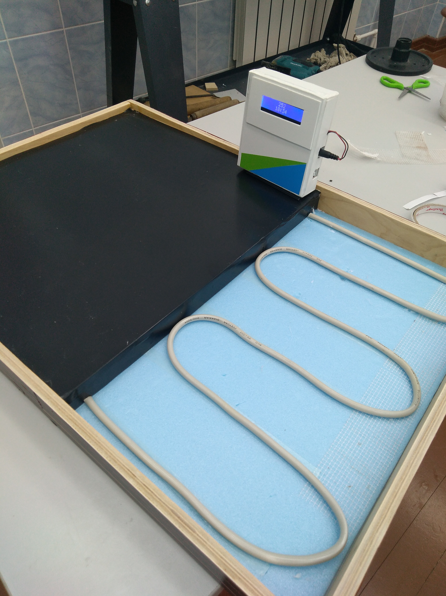
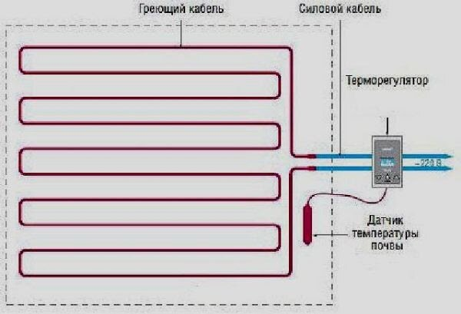
Система автоматического подогрева почвы
Для успешной работы системы нам понадобится: контактный цифровой датчик температуры, терморегулятор или реле, диммер, LCD Жидкокристаллический дисплей….

Slide 6
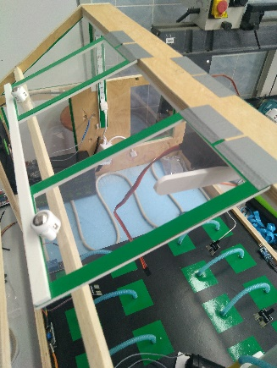
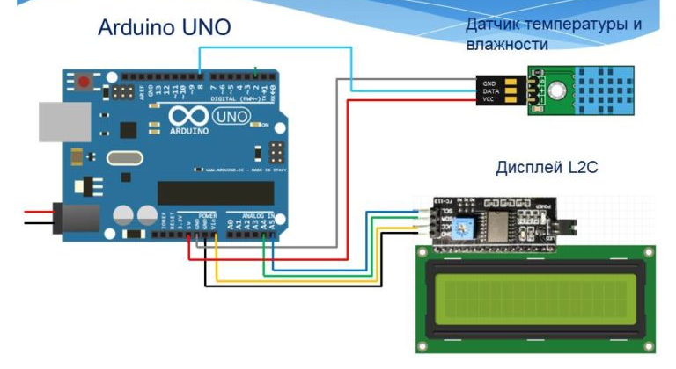
СИСТЕМА АВТОМАТИЧЕСКОГО ПРОВЕТРИВАНИЯ
Задача «умной» теплицы – это максимально поддерживать комфортный климатический режим для растений в теплице: влажность, температуру, насыщенность кислородом и влагой…
В теплице будут установлены два цифровых датчика, один будет настроен на температуру, а второй на влажность.
Регулирование уровня влажности при помощи электровентилятора.

Slide 7
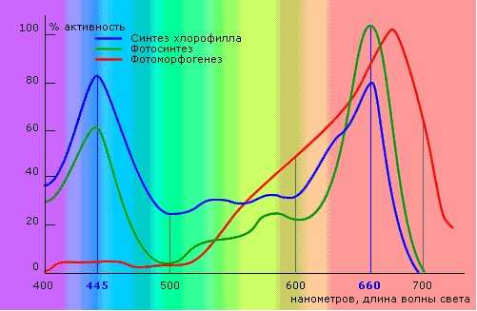
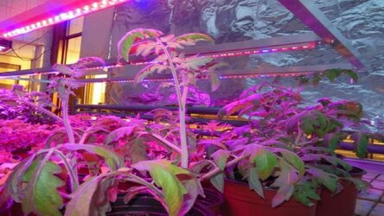
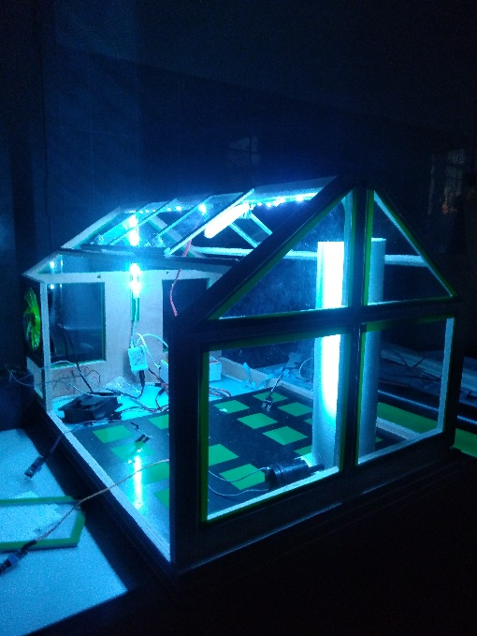
Система автоматического освещения
Рост растений происходит по законам фотосинтеза, ведь это основа их питания. Только при участии света в растении образуются органические вещества.
Недостаточное потребление солнечного света может привести к следующим дефектам в процессе роста:
-у растения меняется форма и оно медленно растет;
-растение не цветет, а значит урожая тоже не будет;
-черенки и стебли неестественно удлиняются;
-происходит пожелтение нижних листьев.

Slide 8
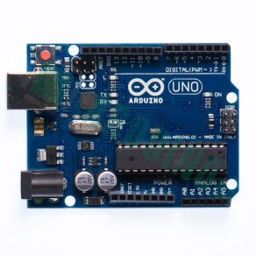
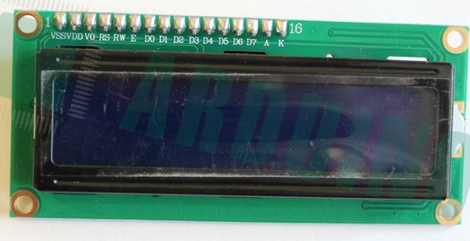
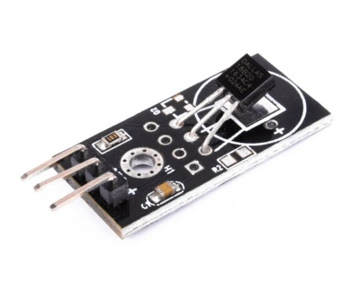
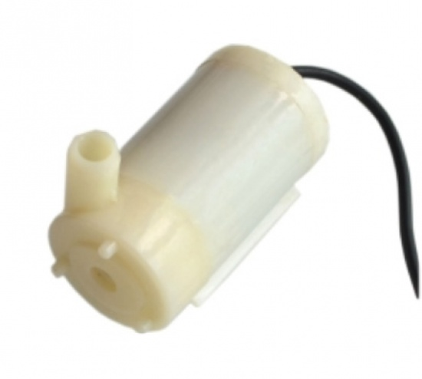
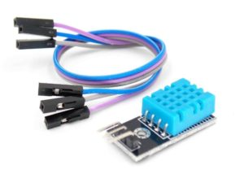
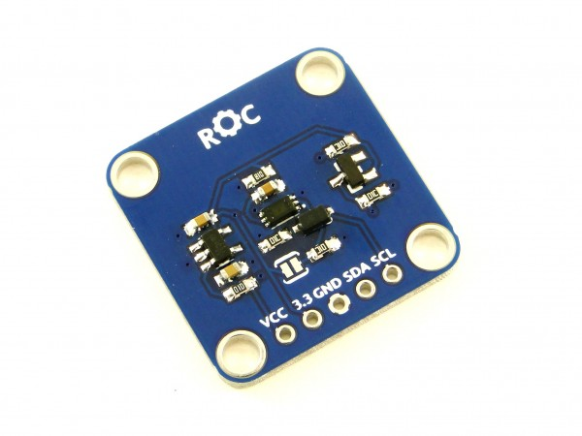
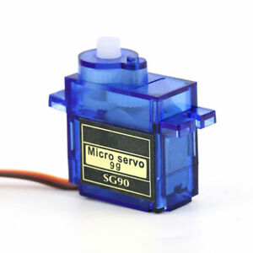
ОБОРУДОВАНИЕ И КОМПОНЕНТЫ:

Slide 9
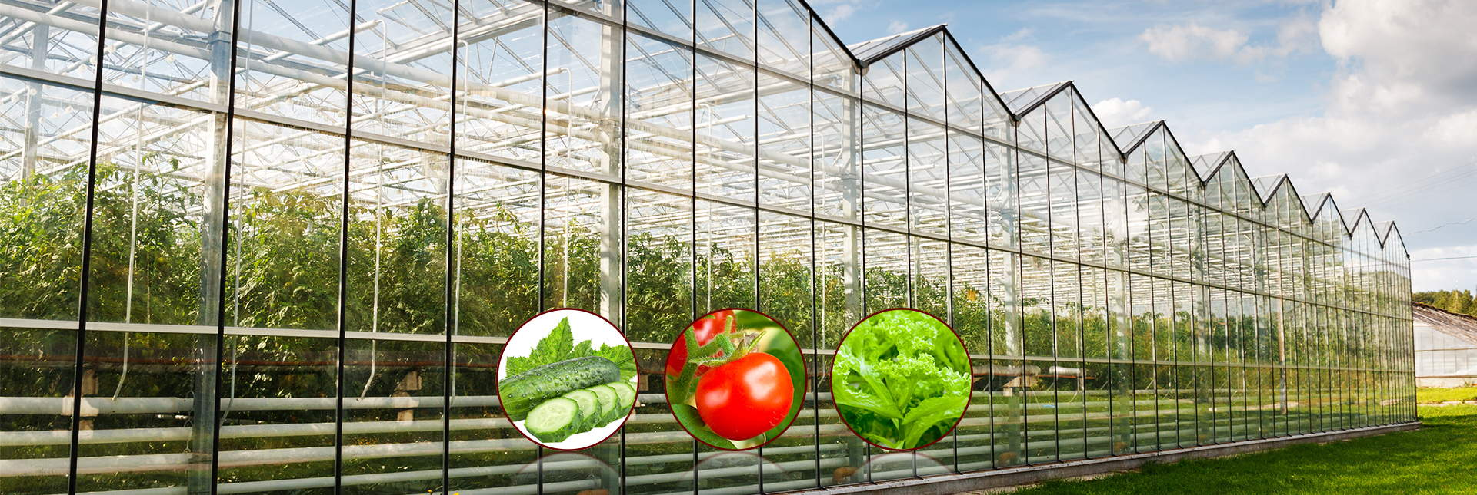
Экологическое обоснование проекта
Современное производство должно быть таким чтобы экономические и экологические задачи не разделялись, а решались как единое целое. При выращивание овощных культур должны соблюдаться экологические технологии и условия их выращивания.
Все компоненты системы при работе не выделяют вредных веществ и не влияют на экологическую среду в теплицы, а использование капельного полива, существенно сокращает долю искусственной подкормки растений, а автоматическое проветривание способствует чистому микроклимату внутри теплицы

Slide 10
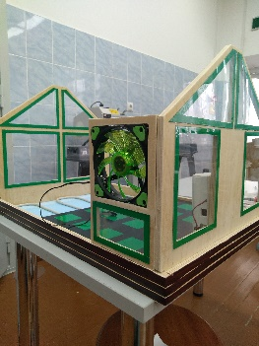
РЕКЛАМА
На рынке, в настоящее время, существует большое количество систем для теплиц. Но все они выполняют небольшой спектр работ и направленны на определённое действие. Например, только автополив или проветривание, да и к тому же цена на эти системы очень высока. Я предлагаю систему с большим количеством автономных операций за небольшую стоимость.

Slide 11
СПАСИБО ЗА ВНИМАНИЕ

